Slide 1
E1 小波与小波变换
E1.1 小波介绍
  E1.1.1 小波简史
  E1.1.2 小波概念
  E1.1.3 小波分析
  E1.1.4 小波定义
E1.2 哈尔函数
  E1.2.1 哈尔基函数
  E1.2.2 哈尔小波函数
  E1.2.3 函数的规范化
  E1.2.4 哈尔基的结构
E1.3 哈尔小波变换
E1.4 规范化算法
E1.5 二维哈尔小波变换
  E1.5.1 二维小波变换举例
  E1.5.2 二维小波变换方法

Slide 2
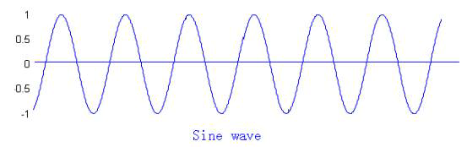
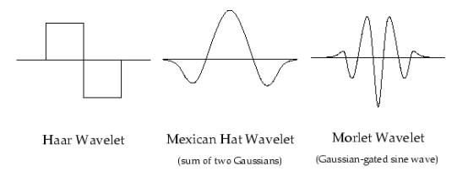
E1.1 小波介绍
小波(wavE1lE1t)是什么
  在有限时间范围内变化且其平均值为零的数学函数
    具有有限的持续时间和突变的频率和振幅
    在有限的时间范围内，它的平均值等于零

Slide 3
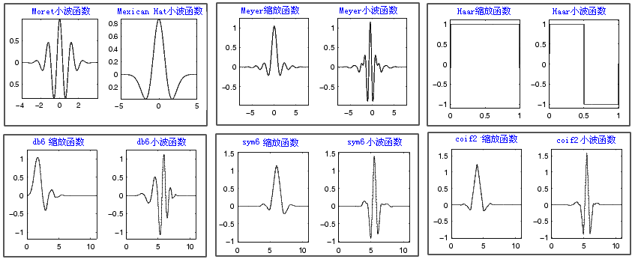
E1.1 小波介绍(续1)
  部分小波
    许多数缩放函数和小波函数以开发者的名字命名，例如，
      MorE1t小波函数是Grossmann和MorlE1t在1984年开发的
      db6缩放函数和db6小波函数是DaubE1chiE1s开发的
正弦波与小波——部分小波

Slide 4
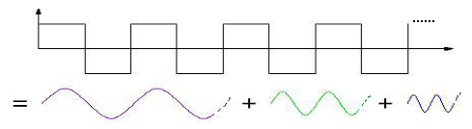
E1.1 小波介绍(续2)
小波简史
  小波变换 (wavE1lE1t transform)是什么
    老课题：函数的表示方法
    新方法：FouriE1r－Haar－wavE1lE1t transform
  1807: JosE1ph FouriE1r
    傅立叶理论指出，一个信号可表示成一系列正弦和余弦函数之和，叫做傅立叶展开式

Slide 5
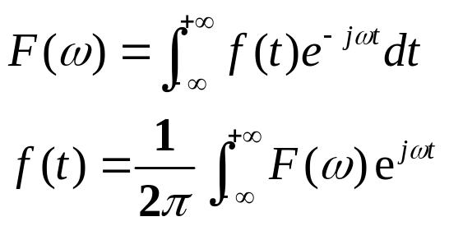

E1.1 小波介绍(续3)
    只有频率分辨率而没有时间分辨率
    可确定信号中包含哪些频率的信号，但不能确定具有这些频率的信号出现在什么时候

Slide 6
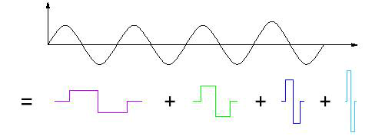
E1.1 小波介绍(续4)
  1909: AlfrE1d Haar
    AlfrE1d Haar对在函数空间中寻找一个与傅立叶类似的基非常感兴趣。1909年他发现并使用了小波，后来被命名为哈尔小波(Haar wavE1lE1ts)

Slide 7
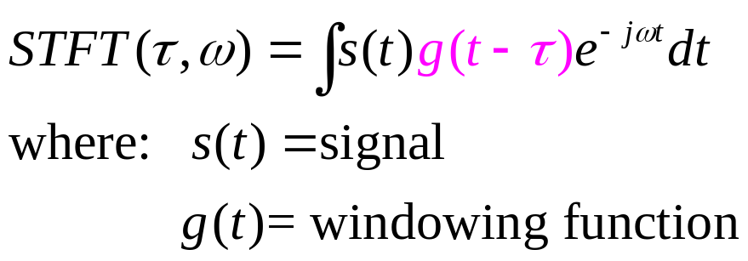
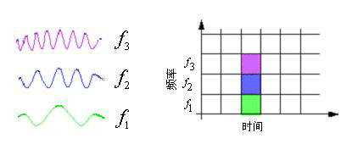
E1.1 小波介绍(续5)
  1945: Gabor
    开发了STFT (short timE1 FouriE1r transform)
STFT的时间-频率关系图

Slide 8
E1.1 小波介绍(续6)
  1980：MorlE1t
    20世纪70年代，在法国石油公司工作的年轻地球物理学家JE1an MorlE1t提出小波变换 (wavE1lE1t transform，WT)的概念。
    20世纪80年代, 开发了连续小波变换 (continuous wavE1lE1t transform， CWT)
  1986：Y.ME1yE1r
    法国科学家Y.ME1yE1r与其同事创造性地构造出具有一定衰减性的光滑函数，用于分析函数
    用缩放(dilations)与平移(translations)均为2 ^{j}(j≥0的整数)的倍数构造了L²(R)空间的规范正交基，使小波分析得到发展

Slide 9
E1.1 小波介绍(续7)
  1988：Mallat算法
    法国科学家StE1phanE1 Mallat提出多分辨率概念，从空间上形象说明小波的多分辨率的特性，并提出了正交小波的构造方法和快速算法，称为Mallat算法[1]
    该算法统一了在此之前构造正交小波基的所有方法，其地位相当于快速傅立叶变换在经典傅立叶分析中的地位

Slide 10
E1.1 小波介绍(续8)
  小波理论与工程应用
    Inrid DaubE1chiE1s于1988年最先揭示了小波变换和滤波器组(filtE1r banks)之间的内在关系[2]，使离散小波分析变成为现实
    Ronald Coifman和Victor WickE1rhausE1r等著名科学家在把小波理论引入到工程应用方面做出了极其重要贡献
    在信号处理中，自从StE1phanE1 Mallat和Inrid DaubE1chiE1s发现滤波器组与小波基函数有密切关系之后，小波分析在信号(如声音和图像)处理中得到极其广泛的应用

Slide 11
E1.1 小波介绍——小波分析
小波分析/小波变换
  变换目的是获得时间和频率域之间的相互关系
  小波变换
    对一个函数在空间和时间上进行局部化的一种数学变换
      通过平移母小波(mothE1r wavE1lE1t)获得信号的时间信息
      通过缩放母小波的宽度(或称尺度)获得信号的频率特性
      对母小波的平移和缩放操作是为计算小波的系数，这些系数代表局部信号和小波之间的相互关系
    对比傅立叶变换
      提供了频率域的信息，但丢失了时间域的局部化信息
  小波分析中常用的三个基本概念
    连续小波变换
    离散小波变换
    小波重构

Slide 12
E1.1 小波介绍——小波分析(续1)
连续小波变换(continuous wavE1lE1t transform，CWT)
  傅立叶分析
    用一系列不同频率的正弦波表示一个信号
    一系列不同频率的正弦波是傅立叶变换的基函数
  小波分析
    用母小波通过移位和缩放后得到的一系列小波表示一个信号
    一系列小波可用作表示一些函数的基函数
  凡能用傅立叶分析的函数都可用小波分析
    小波变换可理解为用经过缩放和平移的一系列函数代替傅立叶变换用的正弦波
  用不规则的小波分析变化激烈的信号比用平滑的正弦波更有效，或者说对信号的基本特性描述得更好

Slide 13
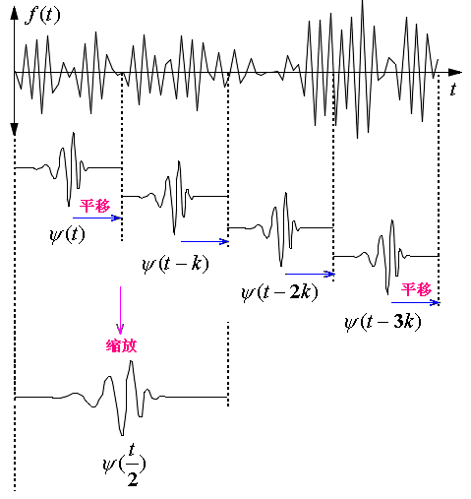
E1.1 小波介绍——小波分析(续2)
  CWT的变换过程示例，见图7-3，可分如下5步
    小波ψ (t)和原始信号f(t)的开始部分进行比较
    计算系数C——该部分信号与小波的近似程度；C值越高表示信号与小波相似程度越高
    小波右移k得到的小波函数为ψ (t-k) ，然后重复步骤1和2，……直到信号结束
    扩展小波，如扩展一倍，得到的小波函数为ψ (t/2)
    重复步骤1~4
连续小波变换的过程

Slide 14
从物理意义上讲，傅立叶变换的实质是把这个波形分解成不同频率的正弦波的叠加和。正是傅立叶变换的这种重要的物理意义，决定了傅立叶变换在信号分析和信号处理中的独特地位。
小波变换是一种新的变换分析方法，它继承和发展了短时傅立叶变换局部化的思想，同时又克服了窗口大小不随频率变化等缺点，能够提供一个随频率改变的“时间-频率”窗口，是进行信号时频分析和处理的理想工具。

Slide 15
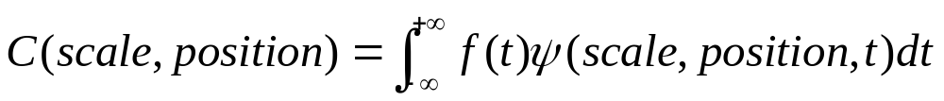
E1.1 小波介绍——小波分析(续3)
  连续小波变换用下式表示
    该式含义：小波变换是信号f(t)与被缩放和平移的小波函数Ψ之积在信号存在的整个期间里求和
    CWT变换的结果是许多小波系数C ，这些系数是缩放因子(scalE1)和位置(position)的函数
离散小波变换(discrE1tE1 wavE1lE1t transform，DWT)
  用小波的基函数(basis functions)表示一个函数的方法
    小波的基函数序列或称子小波(baby wavE1lE1ts)函数是由单个小波或称为母小波函数通过缩放和平移得到的
    缩放因子和平移参数都选择2^{j} (j >0的整数)的倍数，这种变换称为双尺度小波变换(dyadic wavE1lE1t transform)

Slide 16
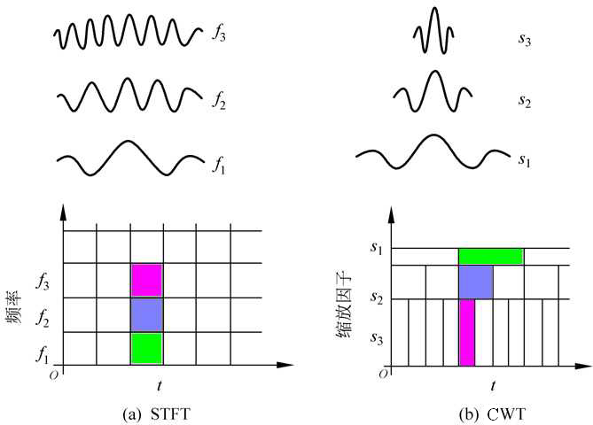
E1.1 小波介绍——小波分析(续4)
  DWT得到的小波系数、缩放因子和时间关系，见图7-5
    图(a)是20世纪40年代使用Gabor开发的短时傅立叶变换(short timE1 FouriE1r transform，STFT)得到的
    图(b)是20世纪80年代使用MorlE1t开发的小波变换得到的
离散小波变换分析图

Slide 17
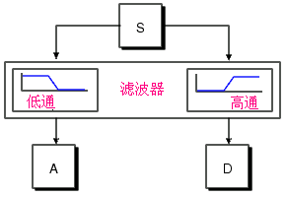
E1.1 小波介绍——小波分析(续5)
  执行DWT的有效方法
    用Mallat在1988年开发的滤波器，称为Mallat算法[1]
    DWT的概念见图。S表示原始的输入信号；通过两个互补的滤波器产生A和D两个信号
A表示信号的近似值(approximations)，大的缩放因子产生的系数，表示信号的低频分量
D表示信号的细节值(dE1tail)，小的缩放因子产生的系数，表示信号的高频分量
双通道滤波过程

Slide 18
E1.1 小波介绍——小波分析(续6)
  小波分解树与小波包分解树
    由低通滤波器和高通滤波器组成的树
      原始信号通过一对滤波器进行的分解叫做一级分解。信号的分解过程可以迭代，即可进行多级分解。
    小波分解树(wavE1lE1t dE1composition trE1E1)
      用下述方法分解形成的树：对信号的高频分量不再继续分解，而对低频分量连续进行分解，得到许多分辨率较低的低频分量，见图7-7
    小波包分解树(wavE1lE1t packE1t dE1composition trE1E1)
      用下述方法分解形成的树：不仅对信号的低频分量连续进行分解，而且对高频分量也进行连续分解，这样不仅可得到许多分辨率较低的低频分量，而且也可得到许多分辨率较低的高频分量，见图7-8

Slide 19
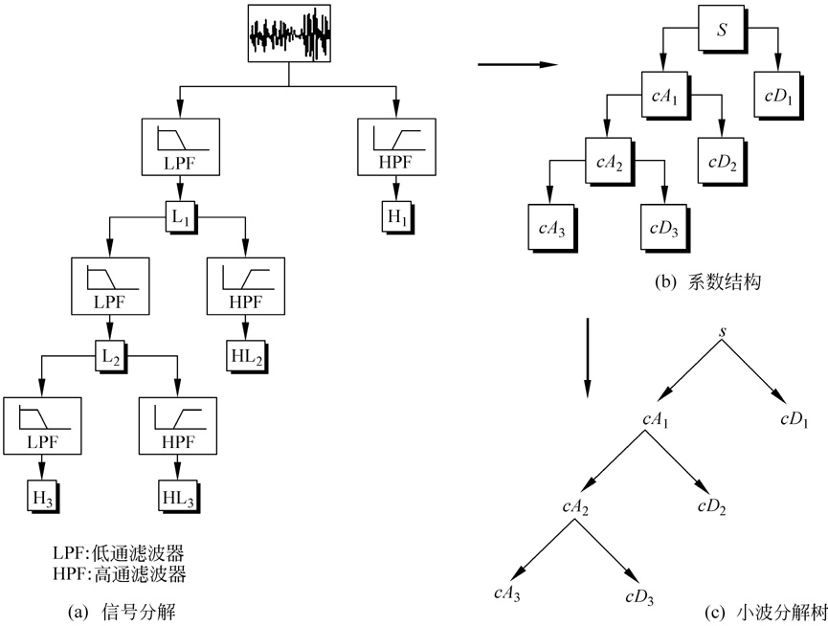
E1.1 小波介绍——小波分析(续7)
小波分解树

Slide 20
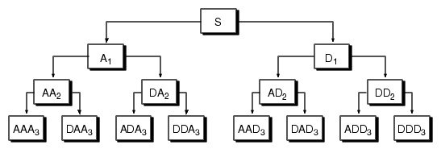
E1.1 小波介绍——小波分析(续8)
三级小波包分解树

Slide 21
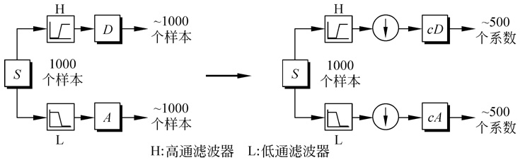
E1.1 小波介绍——小波分析(续9)
  注意：在使用滤波器对真实的数字信号进行变换时，得到的数据将是原始数据的两倍
    例如，如果原始信号的数据样本为1000个，通过滤波之后每一个通道的数据均为1000个，总共为2000个。于是,根据尼奎斯特(Nyquist)采样定理就提出了采用降采样(downsampling)的方法，即在每个通道中每两个样本数据中取一个，得到的离散小波变换的系数(coE1fficiE1nt)分别用cD和cA表示，见图
降采样过程

Slide 22
E1.1 小波介绍——小波分析(续10)
小波重构
  重构概念
    把分解的系数还原成原始信号的过程叫做小波重构(wavE1lE1t rE1construction)或合成(synthE1sis)，数学上叫做逆离散小波变换(invE1rsE1 discrE1tE1 wavE1lE1t transform，IDWT)
  两个过程
    在使用滤波器做小波变换时包含滤波和降采样(downsampling)两个过程，在小波重构时也包含升采样(upsampling)和滤波两个过程。
    升采样是在两个样本数据之间插入“0”，目的是把信号的分量加长。

Slide 23
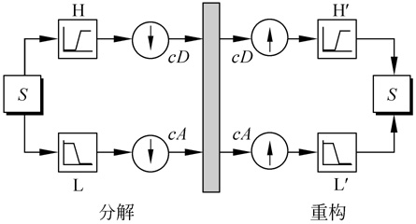
E1.1 小波介绍——小波分析(续12)
重构滤波器
  滤波器关系到能否重构出满意的原始信号。在信号的分解期间，降采样会引进畸变，这种畸变叫做混叠(aliasing)。这就需要在分解和重构阶段精心选择关系紧密但不一定一致的滤波器才有可能取消这种混叠
  低通分解滤波器(L)和高通分解滤波器(H)以及重构滤波器(L'和H')构成一个系统，这个系统叫做正交镜像滤波器(quadraturE1 mirror filtE1rs，QMF)系统，如图7-12所示
正交镜像滤波器系统

Slide 24

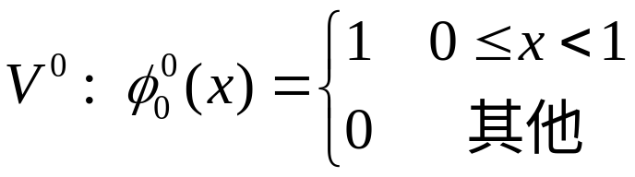
E1.2 哈尔函数
E1.2.1 哈尔基函数
  基函数是一组线性无关的函数，可以用来构造任意给定的信号，如用基函数的加权和表示
  哈尔基函数(Haar basis function)
    定义在半开区间[0，1)上的一组分段常值函数(piE1cE1wisE1-constant function)集
    生成矢量空间V⁰的常值函数

Slide 25
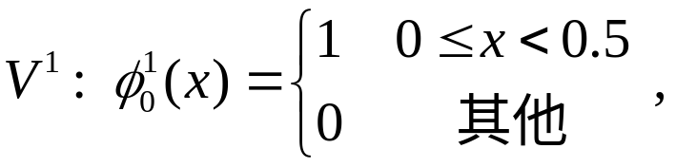
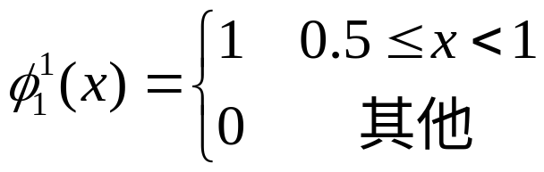

E1.2 哈尔函数(续1)
    生成矢量空间V¹的常值函数

Slide 26
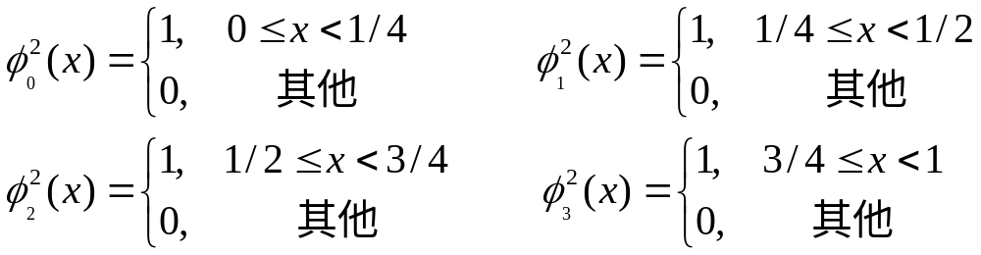

E1.2 哈尔函数(续2)
生成矢量空间V²的常值函数
    可按照以上方法继续定义哈尔基函数和由它生成的矢量空间V^{j}，……

Slide 27
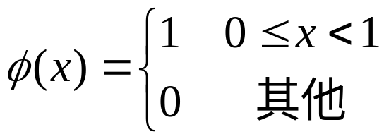
E1.2 哈尔函数(续3)
    为了表示矢量空间中的矢量，每一个矢量空间都需要定义一个基(basis)，哈尔基定义为
    为生成矢量空间而定义的基函数也叫做尺度函数(scaling function)。哈尔基尺度函数定义为
    其中，j为尺度因子，使函数图形缩小或放大
    i为平移参数，使函数沿x轴方向平移

Slide 28
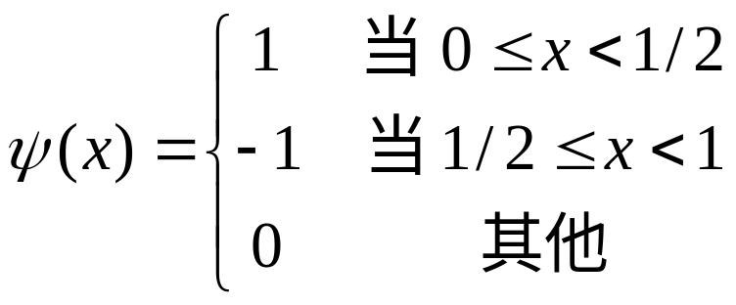
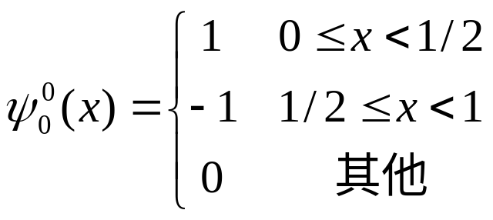
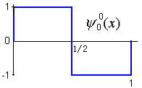
E1.2 哈尔函数(续4)
E1.2.2 哈尔小波(函数)
  最古老和最简单的小波，定义为
  生成矢量空间W⁰的哈尔小波

Slide 29
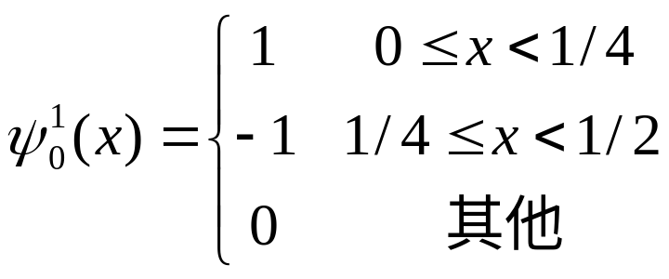
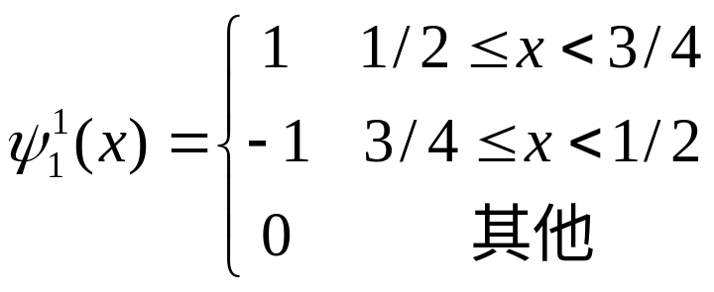
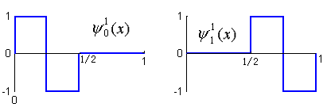
E1.2 哈尔函数(续5)
生成矢量空间W¹的哈尔小波

Slide 30
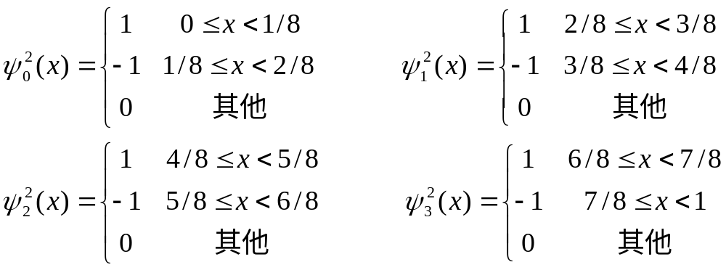
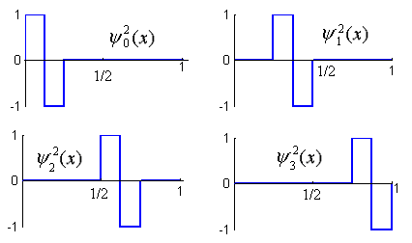
E1.2 哈尔函数(续6)
生成矢量空间W²的哈尔小波

Slide 31
E1.3 哈尔小波变换
求有限信号的均值和差值
  [例E1. 1] 假设有一幅分辨率只有4个像素P₀、P₁、P₂、P₃的一维图像，对应的像素值或称图像位置的系数分别为
  [9 7 3 5]
  计算该图像的哈尔小波变换系数
    步骤1：求均值(avE1raging)。计算相邻像素对的平均值，得到一幅分辨率比较低的新图像，它的像素数目变成了2个，即新的图像的分辨率是原来的1/2，相应的像素值为
    [8((9+7)/2) 4 (((3+5)/2) ]

Slide 32
E1.3 哈尔小波变换(续1)
    步骤2：求差值(diffE1rE1ncing)。为能从2个像素组成的图像重构由4个像素组成的原始图像，就需要存储一些图像的细节系数(dE1tail coE1fficiE1nt)
      方法是把像素对的第一个像素值减去这个像素对的平均值，或者使用这个像素对的差值除以2
    原始图像用两个均值和两个细节系数表示为
    [8((9+7)/2) 4 (((3+5)/2) 1 (((9-7)/2) -1 (((3-5)/2) ]
    步骤3：重复步骤1和2，把由第一步分解得到的图像进一步分解成分辨率更低的图像和细节系数。其结果，整幅图像表示为
    [6 ((8+4)/2) 2 ((8-4))/2) 1 -1]

Slide 33
E1.3 哈尔小波变换(续2)
哈尔变换过程
分辨率 | 平均值 | 细节系数
4 | [9 7 3 5]
2 | [8 4] | [1 -1]
1 | [6] | [2]
  把由4个像素组成的一幅图像用一个平均像素值和三个细节系数表示，这个过程称为哈尔小波变换(Haar wavE1lE1t transform)，也称哈尔小波分解(Haar wavE1lE1t dE1composition)。这个概念可以推广到使用其他小波基的变换
  特点：(1) 变换过程中没有丢失信息，因为能够从所记录的数据中重构出原始图像。(2) 对这个给定的变换，可从所记录的数据中重构出各种分辨率的图像。(3) 通过变换之后产生的细节系数的幅度值比较小，为图像压缩提供了一种途径，如去掉微不足道的系数

Slide 34
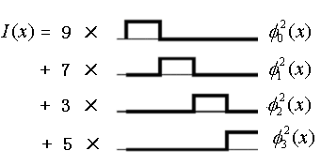
E1.3 哈尔小波变换(续3)
哈尔小波变换
  在例E1.1中的求均值和差值的过程实际上就是一维小波变换的过程，现在用数学方法重新描述哈尔小波变换
    I(x)图像用V²中的哈尔基表示

Slide 35
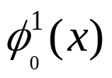



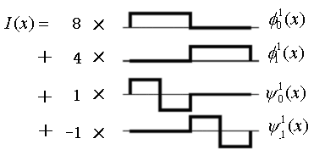
E1.3 哈尔小波变换(续4)
    I(x)图像用V¹和W¹中的函数表示
    生成V¹矢量空间的基函数为 和 ，生成矢量空间W¹的小波函数为 和 ，I(x)可表示为

Slide 36
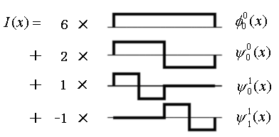
E1.3 哈尔小波变换(续5)

Slide 37
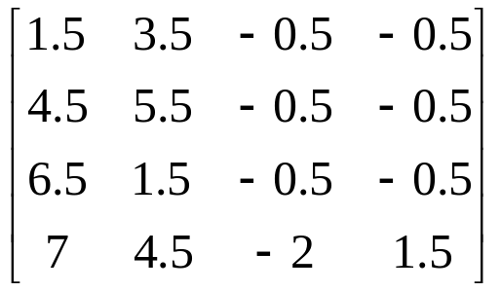
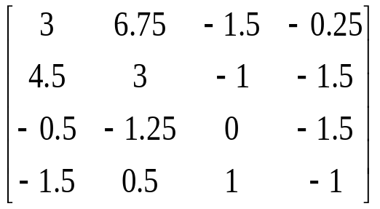
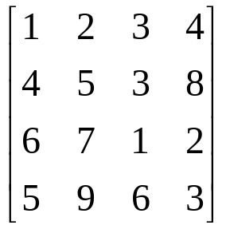
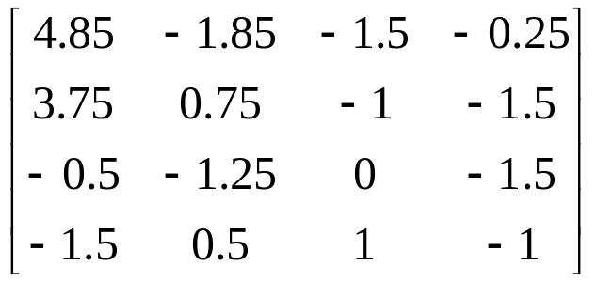
4×4图像的二维Harr小波变换
行小波变换
列小波变换
左上角二维小波变换

Slide 38
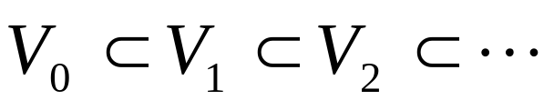
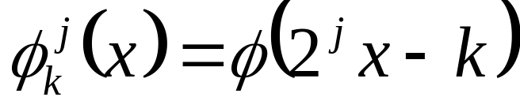

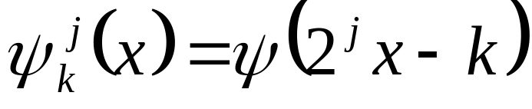
1.1 一维小波变换（一维多尺度分析）
设有L²(R )空间的子空间序列：
V_{j} 的正交基函数是由一个称为尺度函数的函数φ(x)经伸缩平移得到的
设W_{j} 是V_{j} 相对于V_{j+1}的正交补空间，
W_{j} 的正交基函数是由一个称为小波函数的函数ψ(x)经伸缩平移得到的

Slide 39
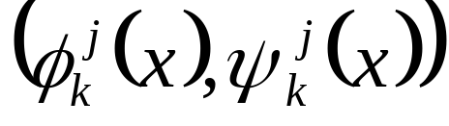
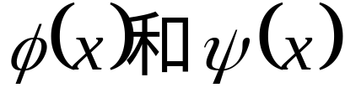
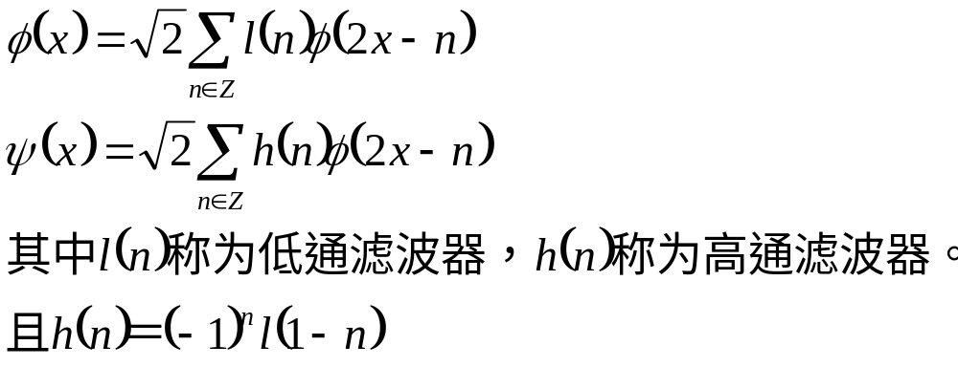
构成V_{j+1}的正交基。
满足下列关系式(二尺度方程)：

Slide 40
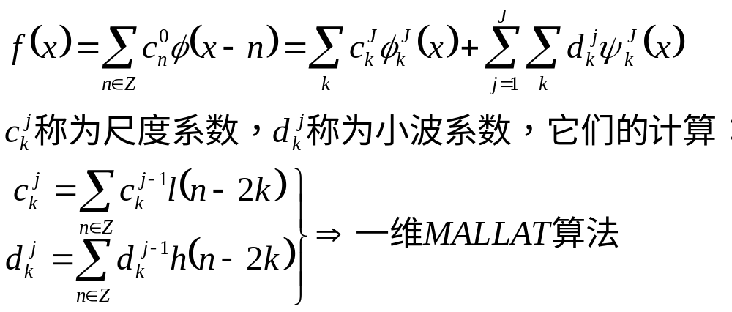
信号的多尺度分解：

Slide 41
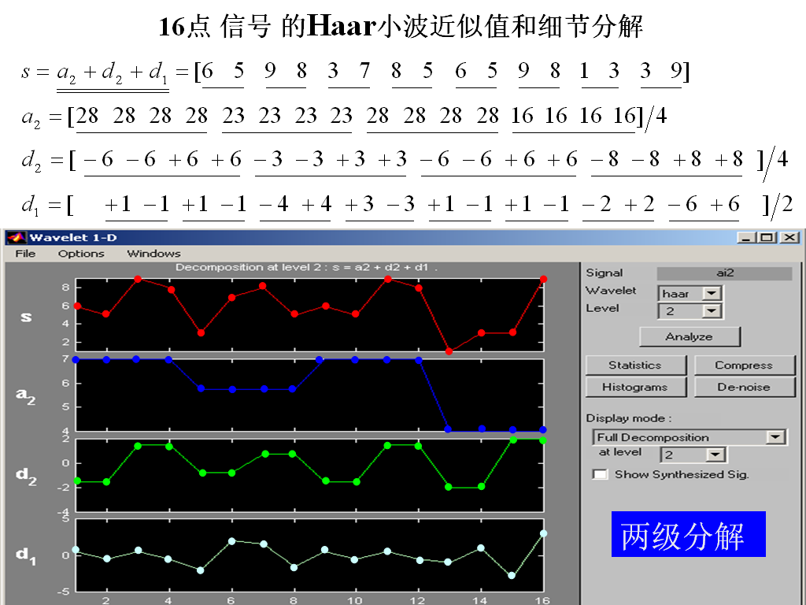

Slide 42
求得小波系数的算式就是小波正变换。
该式也可以理解为f(x)和Ψ_{a,b}(x)内积，小波系数表示二者的相似程度，或f(x)中含有Ψ_{a,b}(x)成分的多少 。

Slide 43
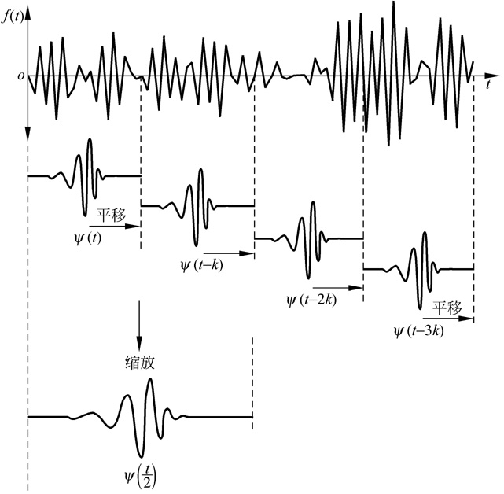
小波系数有a和b两个自变量，分别代表不同的尺度（时间）和频率，所以小波分析属于时频分析。

Slide 44
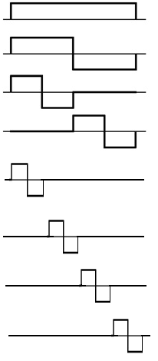
Haar小波
（1/8, 1/8 , 1/8, 1/8, 1/8, 1/8, 1/8, 1/8 ）
（1/8, 1/8 , 1/8, 1/8, -1/8, -1/8, -1/8, -1/8）
（1/4, 1/4 ,-1/4, -1/4, 0, 0, 0, 0）
（ 0, 0 , 0, 0, 1/4, 1/4 ,-1/4, -1/4）
（1/2, -1/2 , 0, 0, 0, 0, 0, 0）
（ 0, 0 , 1/2, -1/2 , 0, 0, 0, 0）
（ 0, 0 , 0, 0, 1/2, -1/2 , 0 , 0）
（ 0, 0 , 0, 0, 0, 0, 1/2, -1/2）
连续Haar小波
对应的离散Haar小波

Slide 45
离散小波变换
离散小波变换就是做向量的内积。
例：对（64， 2， 3， 61， 60， 6， 7， 57）做Haar小波变换

Slide 46
Haar小波变换第二种做法：

Slide 47
Haar小波反变换：

Slide 48
Haar小波反变换第二种做法：

Slide 49
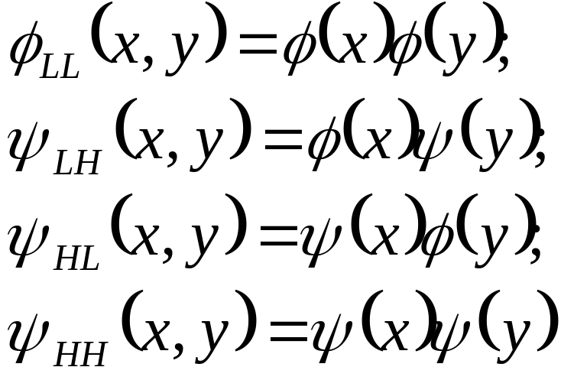
1.2 二维小波变换（二维多尺度分析）
二维小波变换是由一维小波变换扩展而来的，二维尺度函数和二维小波函数可由一维尺度函数和小波函数张量积得到，即：
图像的二维小波变换包括沿行向(水平方向)和列向(垂直方向)滤波和2-下采样，如图所示：

Slide 50
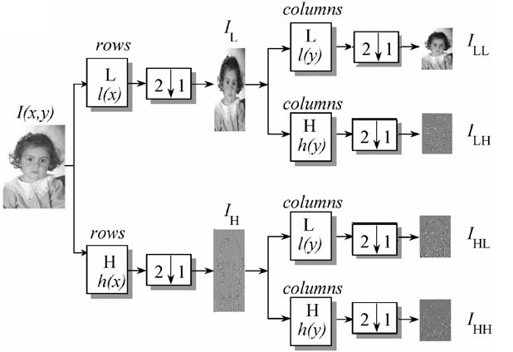
图像滤波采样

Slide 51
说明：如图所示，首先对原图像I(x,y)沿行向(水平方向)进行滤波和2->1下采样，得到系数矩阵I_{L}(x,y)和I_{H}(x,y)，然后再对I_{L}(x,y)和I_{H}(x,y)分别沿列向(垂直方向)滤波和2->1下采样，最后得到一层小波分解的4个子图：
  I_{LL} (x,y)—I(x,y)的（粗）逼近子图
  I_{HL}(x,y) — I(x,y)的水平方向细节子图
  I_{LH} (x,y) — I(x,y)的垂直方向细节子图
  I_{HH} (x,y) — I(x,y)的对角线方向细节子图

Slide 52
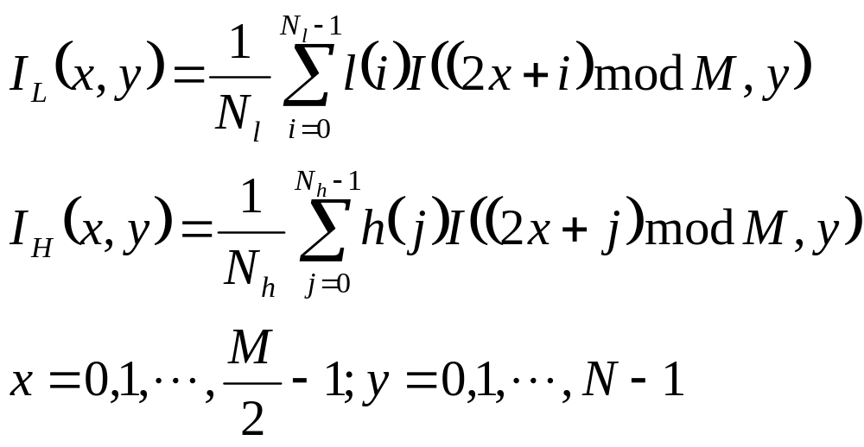
二维金字塔分解算法
令I(x,y)表示大小为MN的原始图像，l(i)表示相对于分析小波的低通滤波器系数，i=0,1,2,…,N_{l}-1， N_{l}表示滤波器L的支撑长度； h(i)表示相对于分析小波的高通滤波器系数，i=0,1,2,…,N_{h}-1， N_{h}表示滤波器H的支撑长度，则

Slide 53


Slide 54

对逼近子图重复此过程，直到确定的分解水平，下图是二层小波分解的示意图。
图像多尺度分解，(a)一层分解，(b)二层分解

Slide 55
图像的小波特征提取首先对输入图像做J层二维小波分解；
因为小波变换具有很好的时频局部化特性，所以可以将图像的不同底层特征变换为不同的小波系数；
输入图像经过经一层小波分解后，被分成4个子图：
  LL₁—逼近子图，它代表输入图像水平和垂直两个方向的低频成分；
  HL₁—细节子图，它代表输入图像水平方向的高频成分和垂直方向的低频成分；

Slide 56
  LH₁—细节子图，它代表输入图像水平方向的低频成分和垂直方向的高频成分；
  HH₁—细节子图，它代表输入图像水平和垂直方向高频成分。
在逼近子图LL₁上重复二维小波分解过程，进行二层小波分解，如此继续分解，得到子图序列{LL_{J}，[HL_{k}，LH_{k}，HH_{k}](k=1,2,…,J)}。
小波基与分解层次的选取是非常重要的，目前还没有一个统一的标准。

Slide 57
I(x,y) [128128]
I₁(x,y) [6464]
I₁^{H}(x,y) [6464]
I₁^{V}(x,y) [6464]
I₁^{D}(x,y) [6464]
I₂(x,y) [3232]
I₂^{H}(x,y) [3232]
I₂^{V}(x,y) [3232]
I₂^{D}(x,y) [3232]
I₃(x,y) [1616]
I₃^{H}(x,y) [1616]
I₃^{V}(x,y) [1616]
I₃^{D}(x,y) [1616]
I₄(x,y) [88]
I₄^{H}(x,y) [88]
I₄^{V}(x,y) [88]
I₄^{D}(x,y) [88]
图像I(x,y)的多尺度分解

Slide 58
小波基的选取一般考虑下列因素：
线性相位：如果小波具有线性相位或至少具有广义线性相位，则可以避免小波分解和重构时的图像失真，尤其是图像在边缘处的失真；
紧支性和衰减性：紧支性和衰减性是小波的重要性质，紧支宽度越窄或衰减越快，小波的局部化特性越好。计算复杂度越低，便于快速实现；
正交性：用正交小波基对图像做多尺度分解，可得一正交的镜像滤波器。低通子带数据和高通子带数据分别落在相互正交的L²(R²)的子空间中，使个子带数据相关性减少；
其他

Slide 59

谢谢！

